Slide 1
ปัญหาของการใช้ threshold ค่าเดียวในการควบคุม
while(true) {
If sensor1 < 500 [ turnOn(); ]
If sensor1 > 500 [ turnOff(); ]
}

Slide 2
ปัญหาของการใช้ threshold ค่าเดียวในการควบคุม (ต่อ)
ค่าเซ็นเซอร์จำนวนมากมีการแกว่ง
บางครั้งเกิด Feedback จาก output เช่น
ปั๊มน้ำอัตโนมัติ: ลูกลอยไม่อยู่นิ่งเพราะน้ำกระเพื่อมจากน้ำที่ปั๊มสูบเข้า
โคมไฟอัตโนมัติ: แสงจากหลอดไฟบางส่วนวกกลับไปตกกระทบเซ็นเซอร์แสง

Slide 3
การติดดับติดต่อกันมักส่งผลเสียต่ออุปกรณ์
เกิดไฟกระชากบ่อยครั้งหากเป็นอุปกรณ์ที่กินพลังงานมาก เช่นปั๊มน้ำ รีเลย์
อายุการใช้งานของอุปกรณ์สั้นลง
ส่งผลให้ผู้ใช้เกิดความรำคาญ กระทบต่อการใช้งานจริง [ตัวอย่าง 7-Eleven]

Slide 4
การใช้ Hysteresis แก้ไขปัญหา
Off
กำหนด on threshold และ off threshold แยกกัน
while(ture) {
If sensor1 < 400 [ turnOn(); ]
If sensor1 > 600 [ turnOff(); ]
}
600
Guard band
400
On

Slide 5
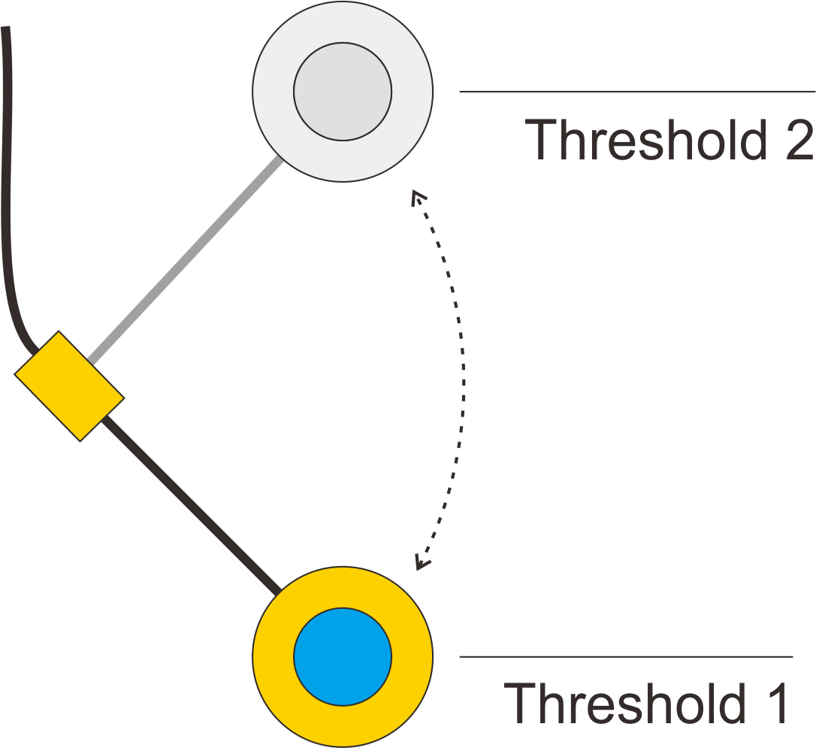
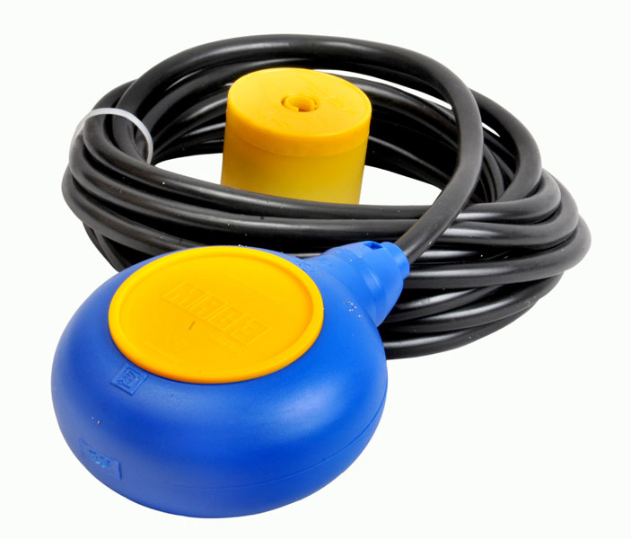
บางครั้งเซ็นเซอร์มี hysteresis ในตัว
ลูกลอยไฟฟ้า
สวิทด้านในจะสับและปล่อยที่ระดับต่างกัน

Slide 6
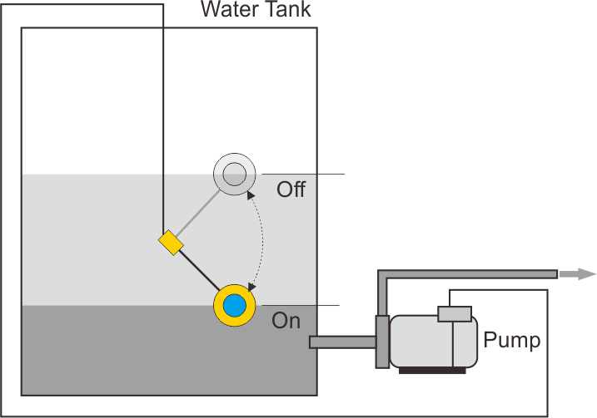
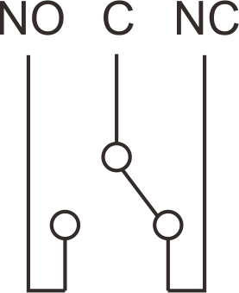
Typical Use: Water Pump Control
Sensor Pinout

Slide 7
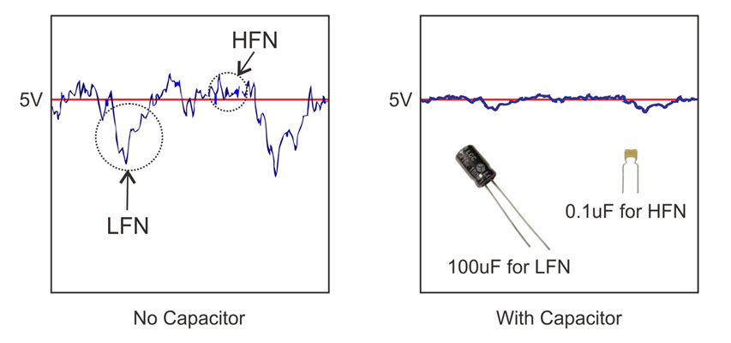
Simple Low-Pass Filtering: Hardware Filtering using Capacitors

Slide 8
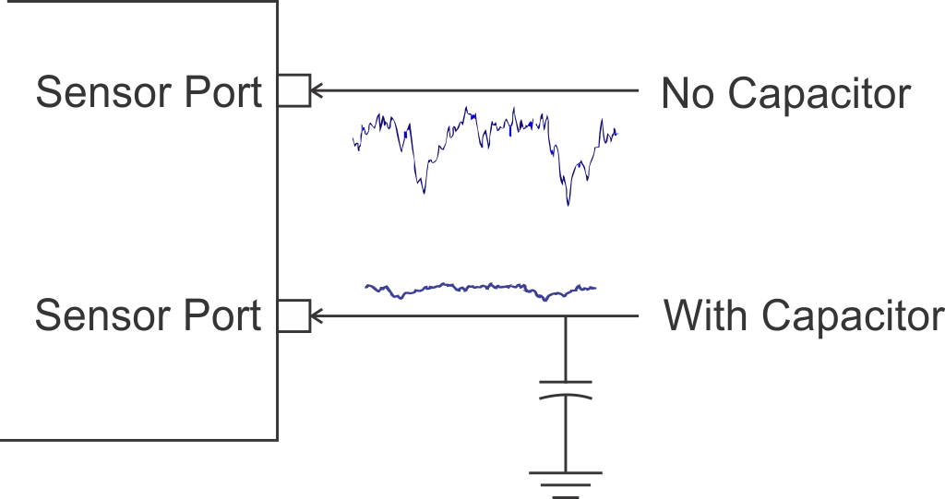
Capacitors slow down the signal change

Slide 9
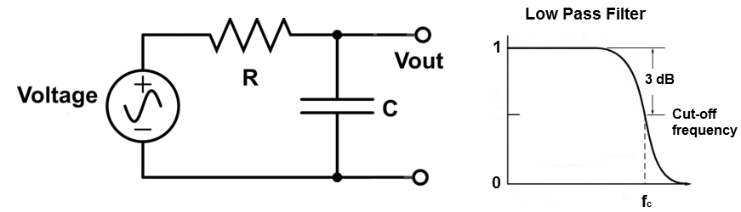
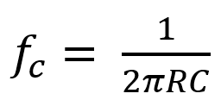
How do we know the right capacitor size to use?
Trial & error
Calculate the frequency response of a low-pass filter
Fc is where the output power (not amplitude) is half of the input.

Slide 10
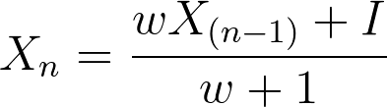
Simple Low-Pass Filtering: Software Implementation
Where
Xn = The current average value
X(n-1) = The previous average value
I = new sensor value
w = weight

Slide 11
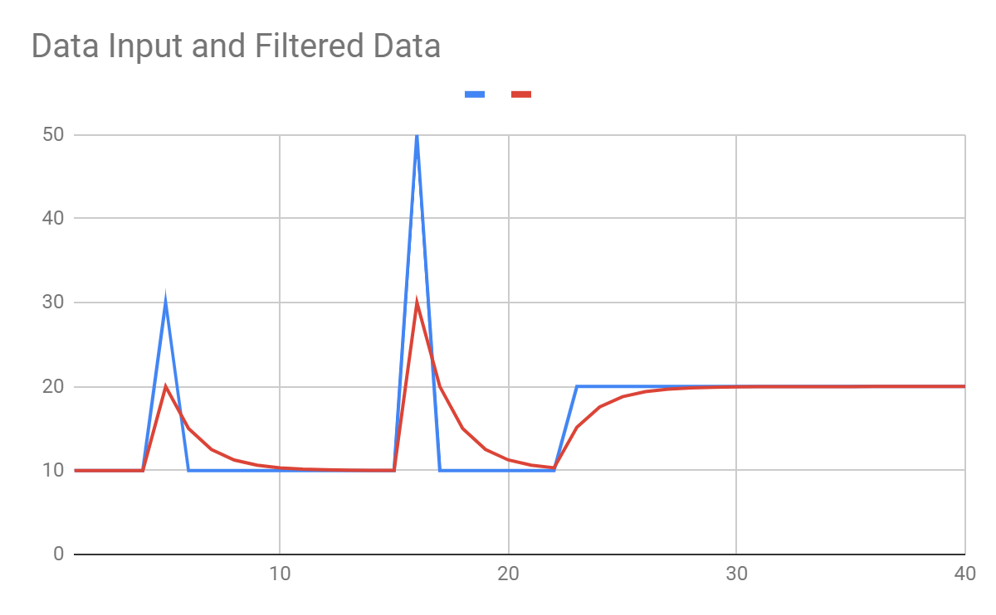
Example: Small Weight Limited noise rejection
Open this example

Slide 12
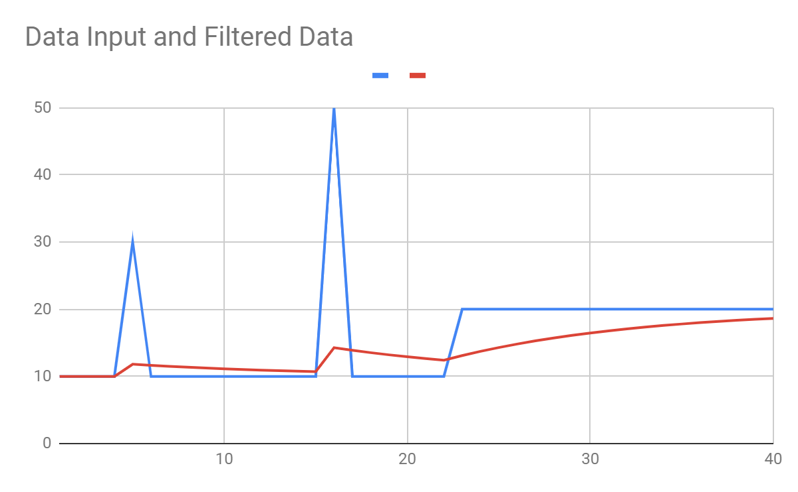
Example: Higher weight
Better noise rejection, but also causes a delay

